Slide 1
Marx over uitbuiting en vervreemding

Slide 2
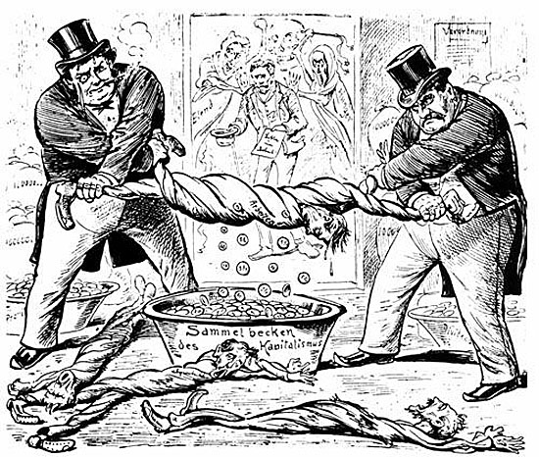
Marx over vervreemding
Opdracht: leg uit wat ‘uitbuiting’ is aan de hand van het klassenverschil tussen de bourgeoisie en het proletariaat.

Slide 3
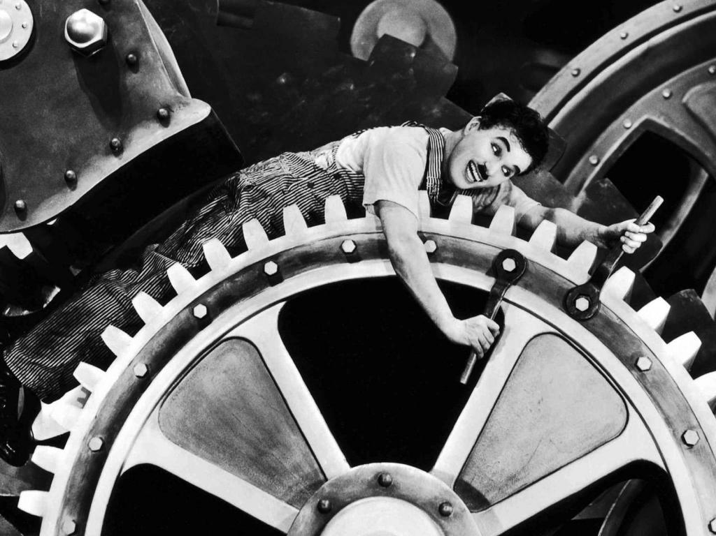
4.3 marx over vervreemding
Vervreemding is het gevolg van de industrialisering in de 19e eeuw.
Industrialiseren = is het opdelen van een ingewikkeld productieproces in kleinere stappen die ieder opzichzelf eenvoudig uit te voeren zijn.
Drie kenmerken van de industriële revolutie die vervreemding veroorzaken:
Automatisering (eenvoudige deelhandelingen door machines laten doen)
Massaproductie
Arbeidsdeling (arbeiders eenvoudige deelhandelingen laten uitvoeren)
Opdracht: zoek in het lesboek op hoe ‘vervreemding’ beschreven wordt. Schrijf het op in je schrift/ tablet.

Slide 4
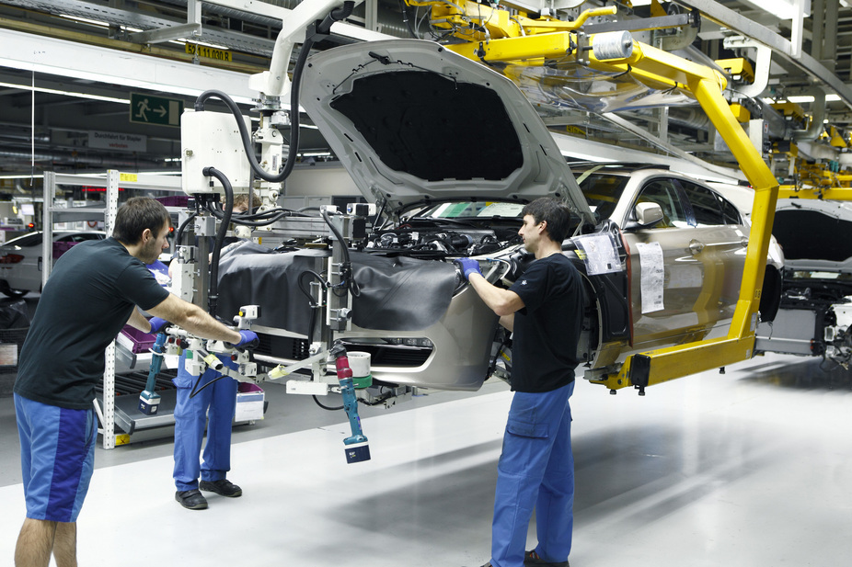
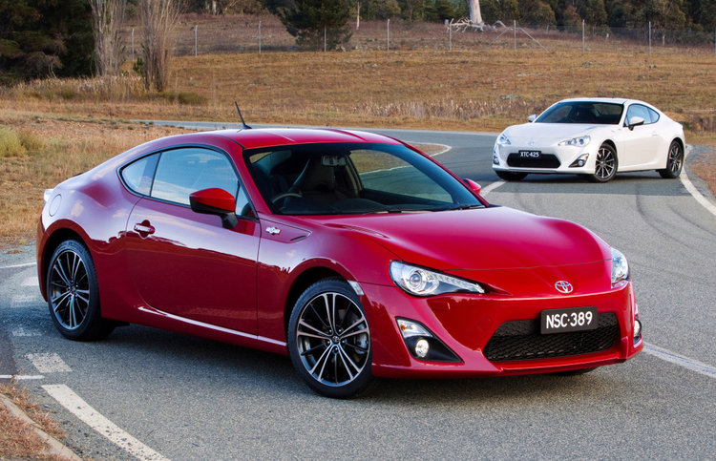
4.3 Marx over vervreemding
Marx: industrialisering veroorzaakt vervreemding
Door de eindeloze herhaling van een eenvoudige handeling wordt arbeid geestdodend.
De activiteit voer je alleen nog uit voor het loon.
→ De arbeider moet voldoening halen uit activiteiten in zijn vrije tijd. Hiervoor moet hij betalen en dus meer werken.

Slide 5
4.3 marx over vervreemding
Welke producten hebben we echt nodig en welke zijn producten zijn overbodig, slechts bedoeld om de vrije tijd te doden?
Wat zijn onze ware basisbehoeften nu eigenlijk?
Wat zijn echte behoeften en wat zijn kunstmatige verlangens?
Authentiek leven is: een leven waarin je alleen je ware behoeften vervuld en geen tijd en geld verkwist aan het bevredigen van kunstmatige verlangens.

